Slide 1
Leitura base para as aulas 06 e 07
Páginas escaneados à partir de
Neves, W.A.; Rangel Jr.; Murrieta, R.S.S. (organizadores) Assim caminhou a humanidade. São Paulo: Palas Athena, 2015
LGN 0321/ 2020/ Esalq/ USP
Profª Débora A. Casagrande Santos
Abril, 2020

Slide 2
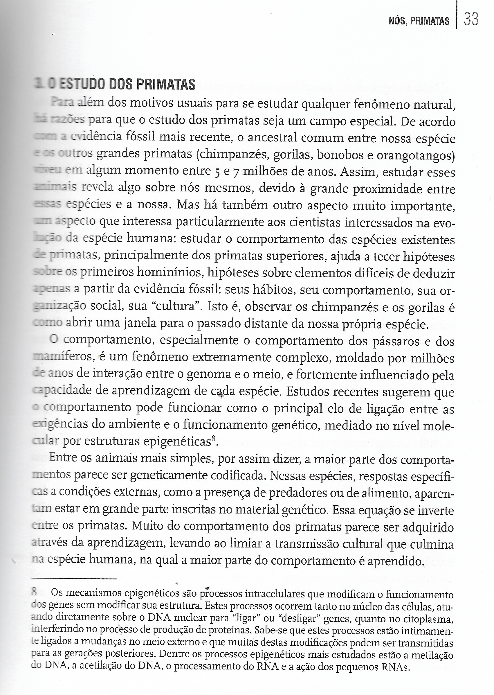
LGN 0321

Slide 3
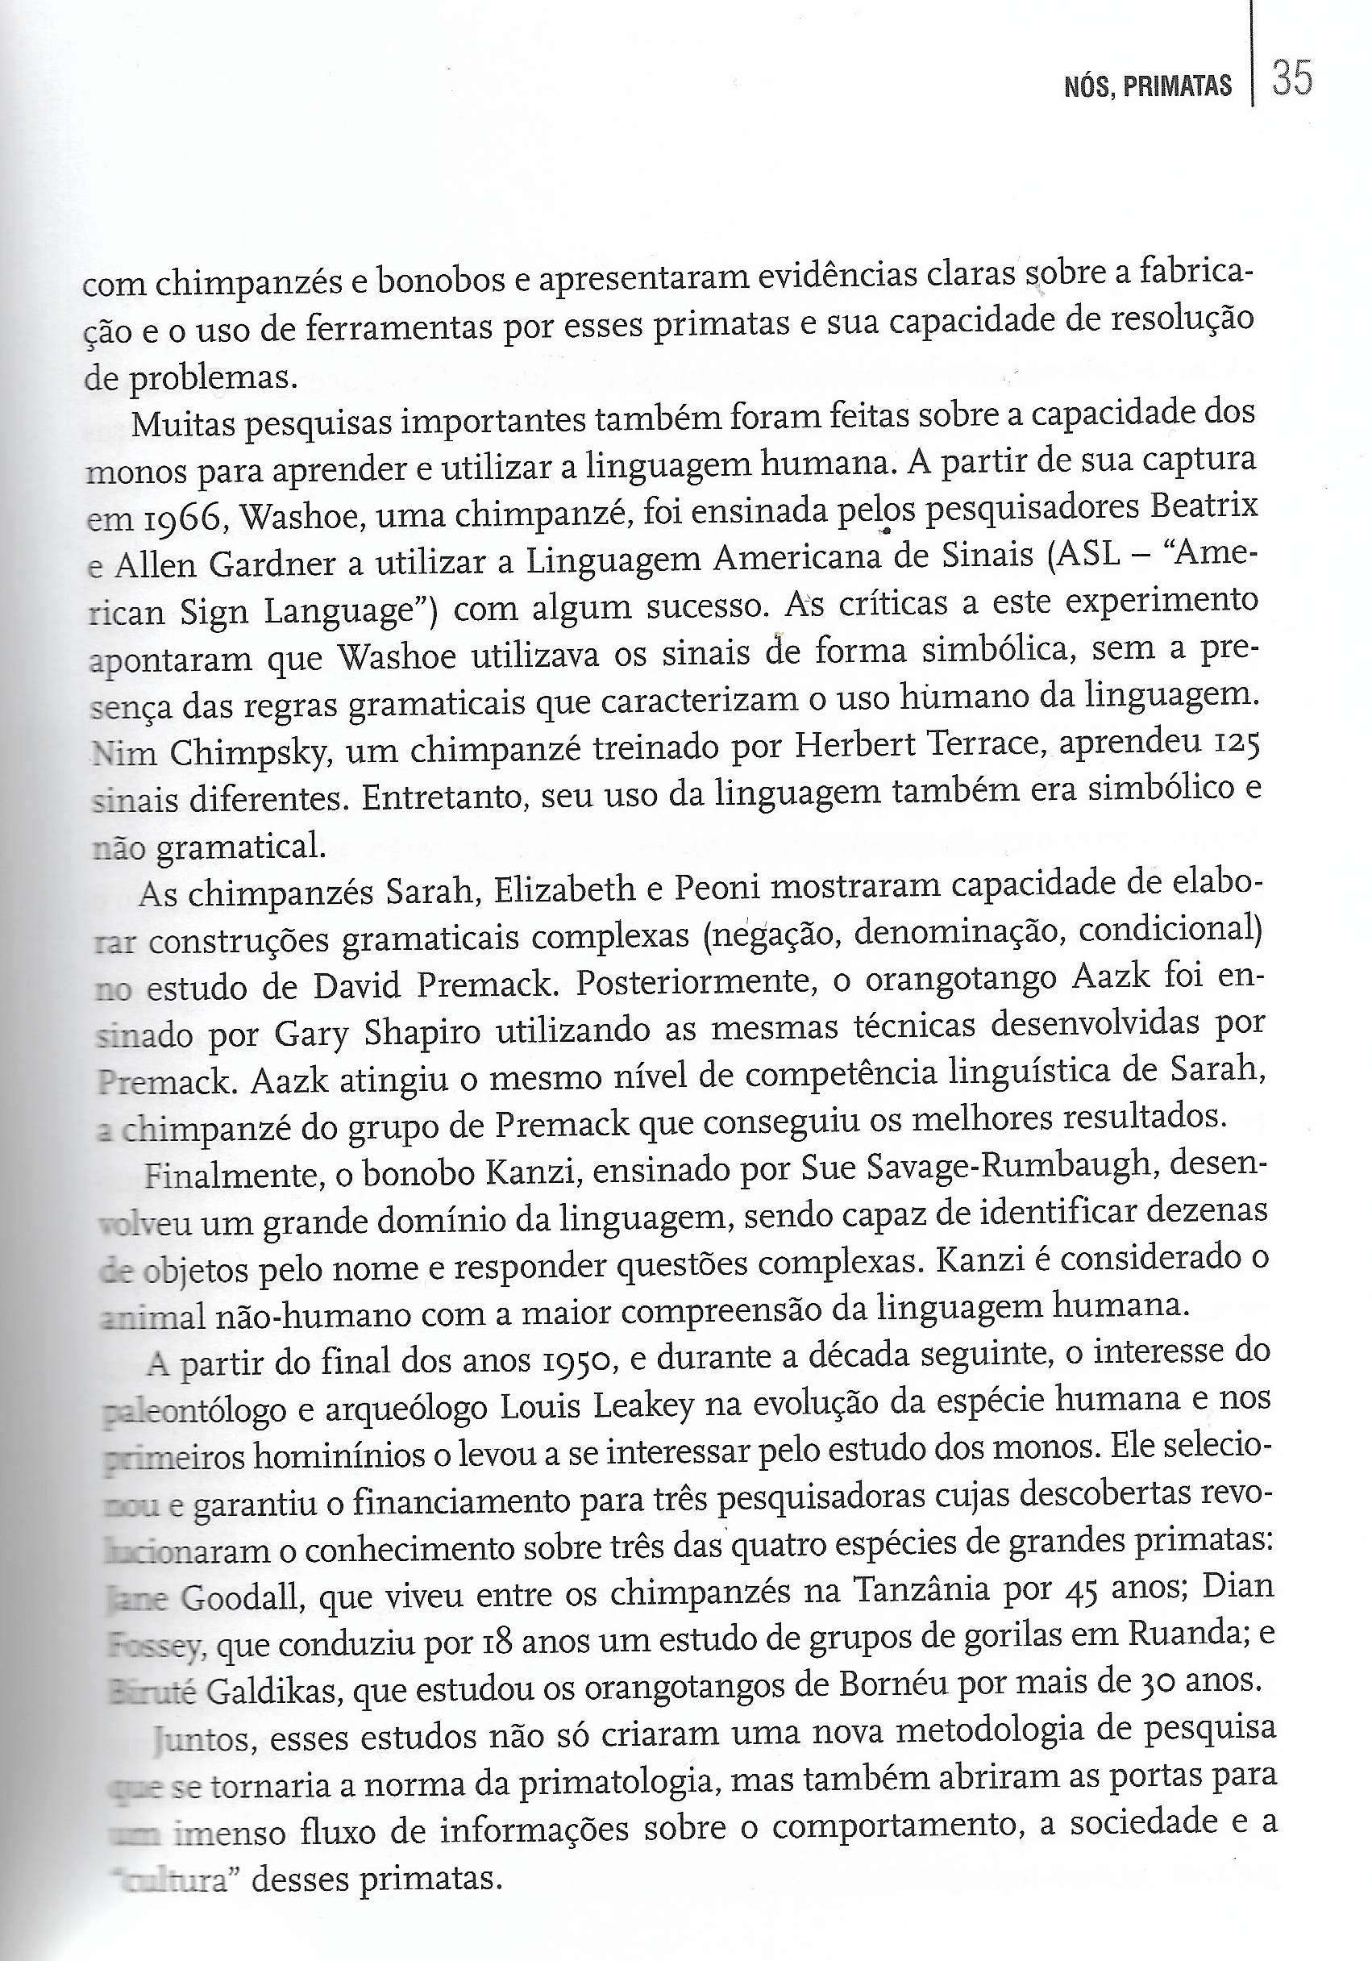
LGN 0321

Slide 4
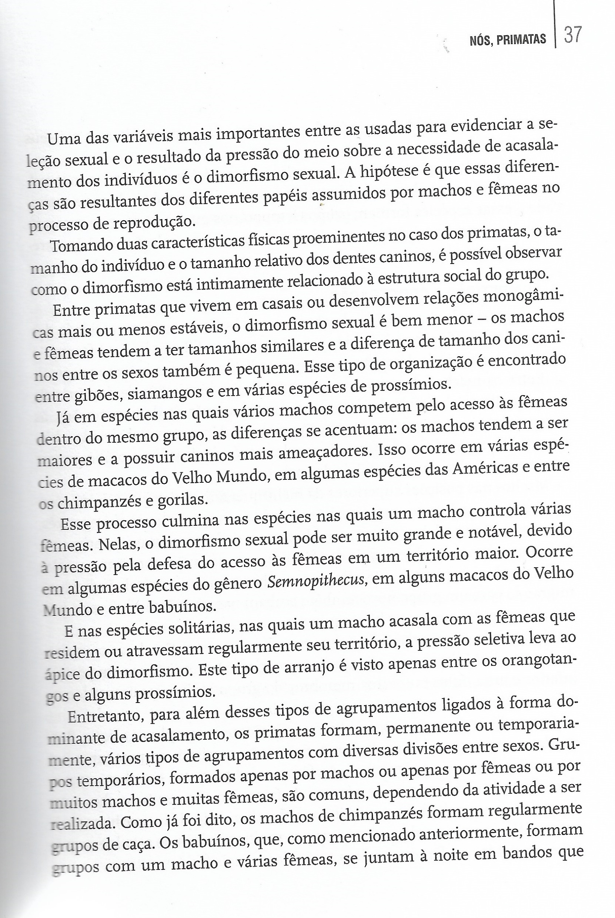
LGN 0321

Slide 5
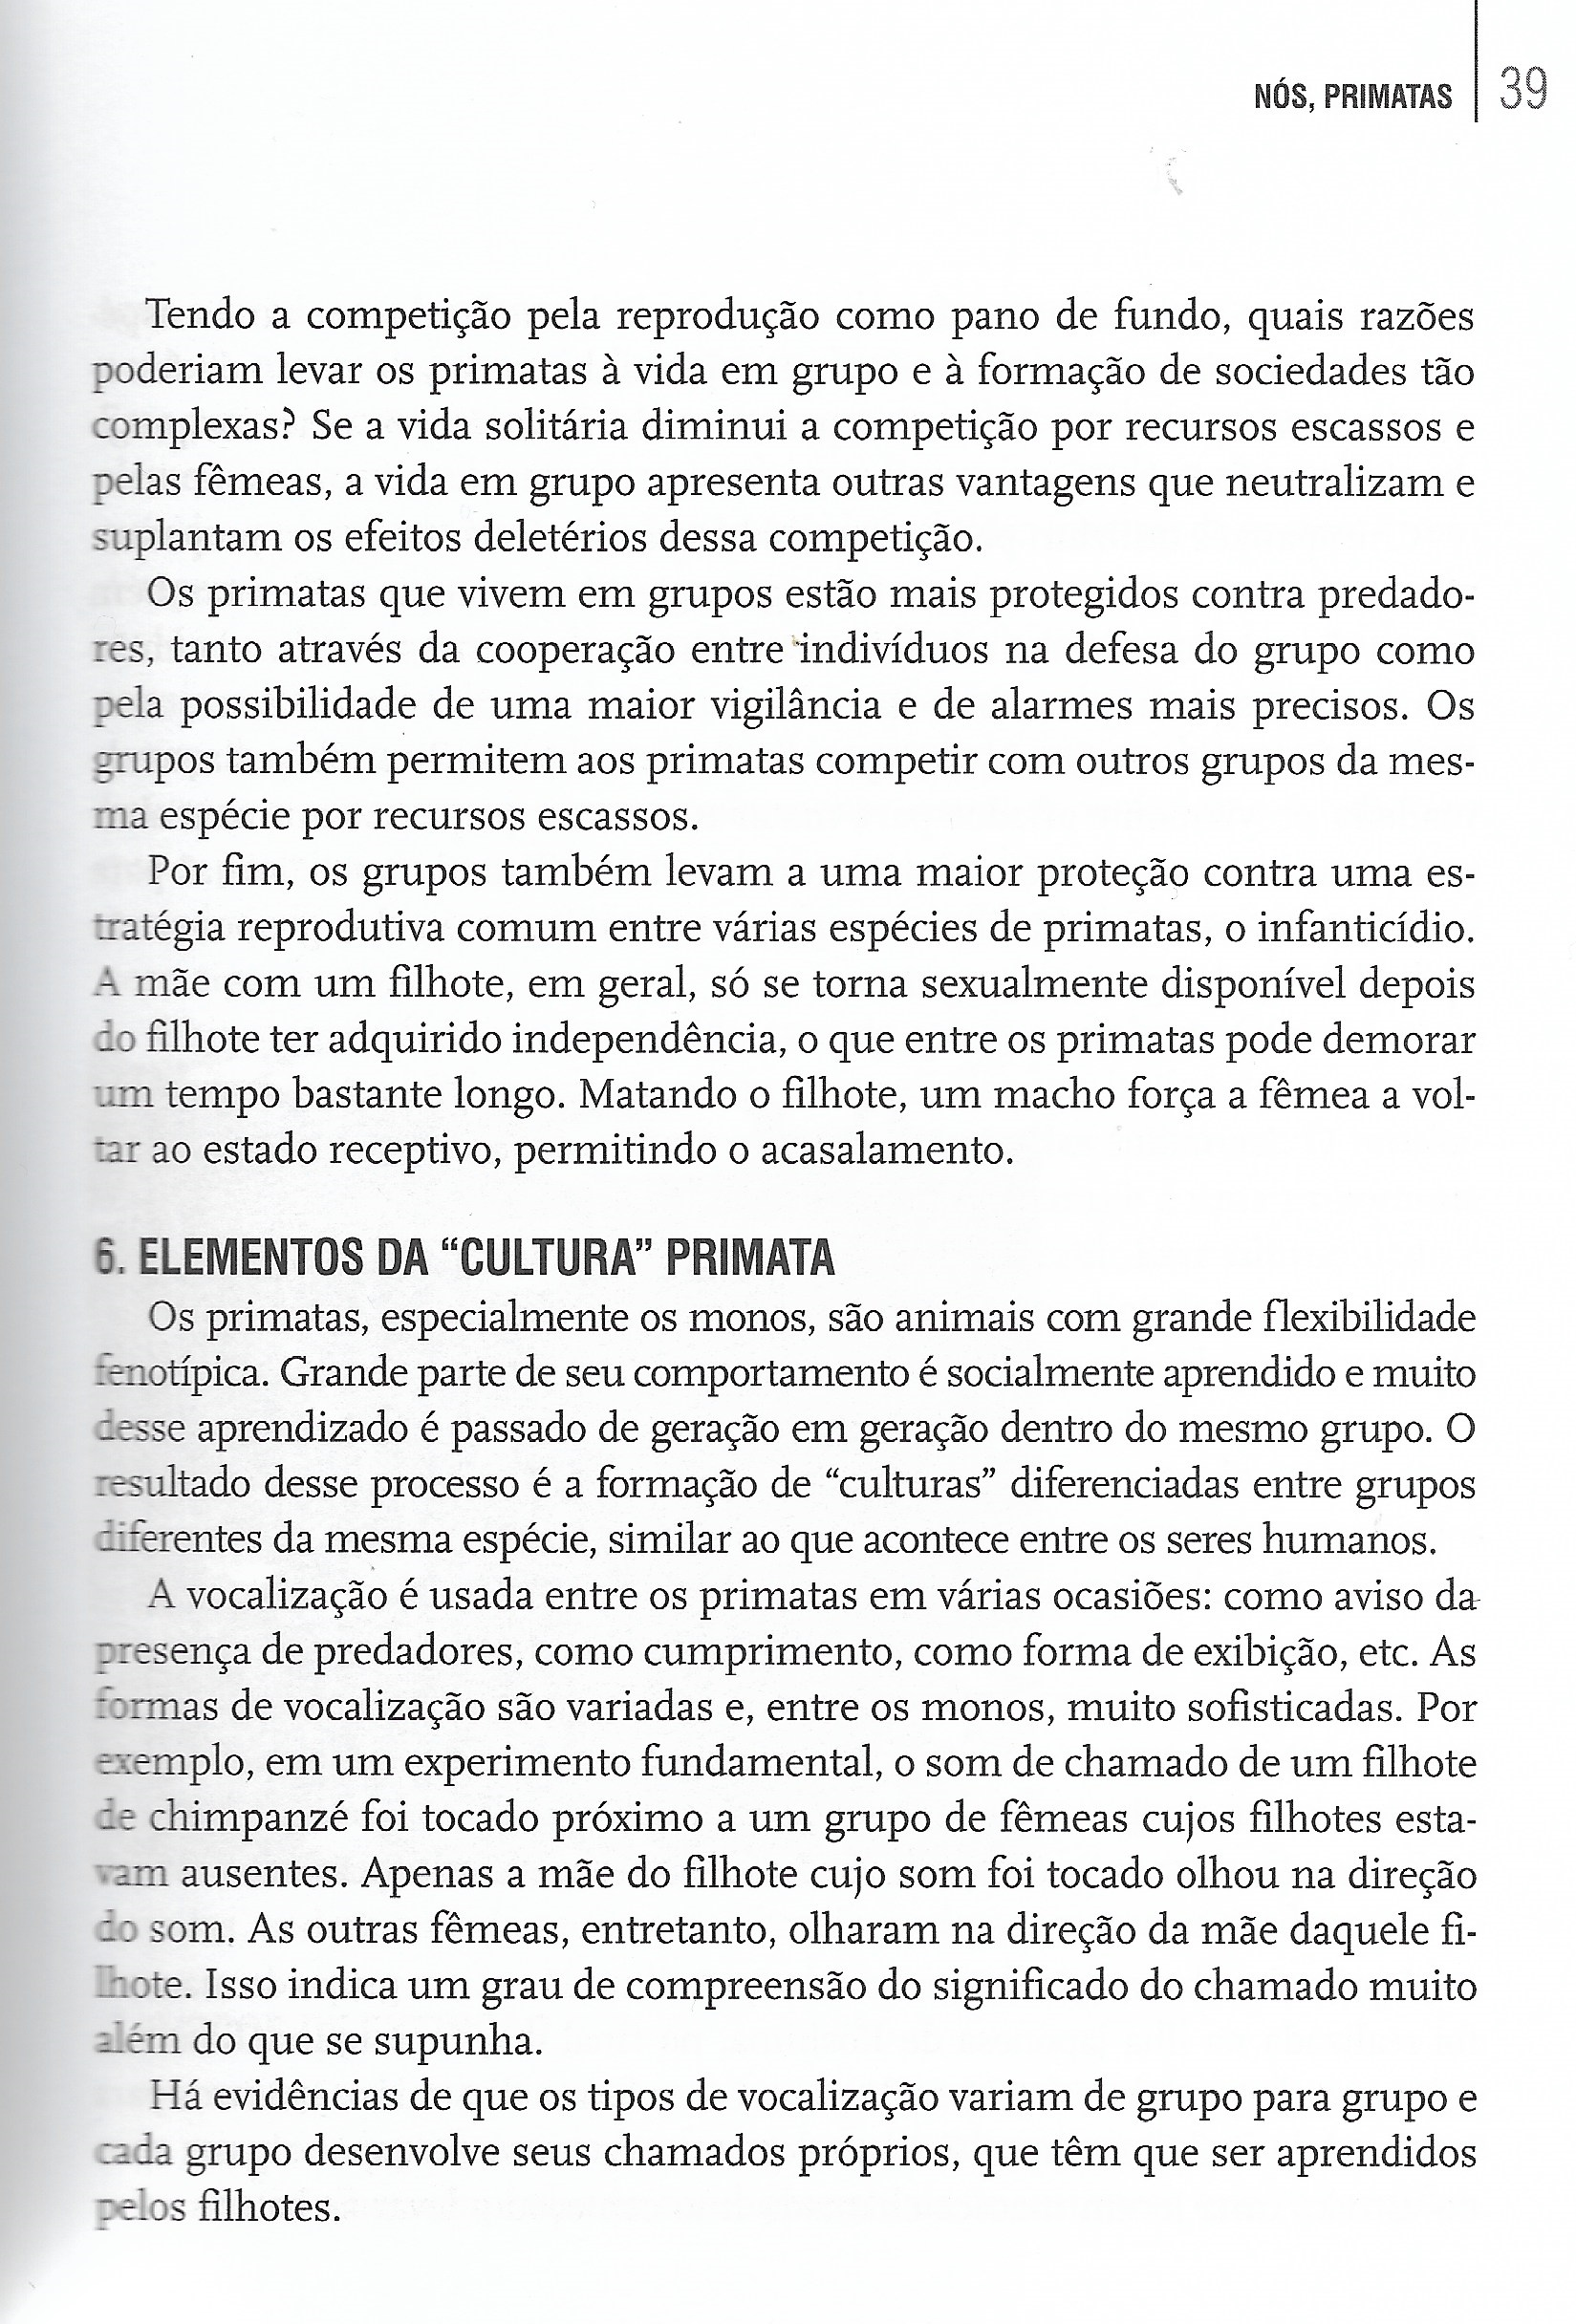
LGN 0321

Slide 6
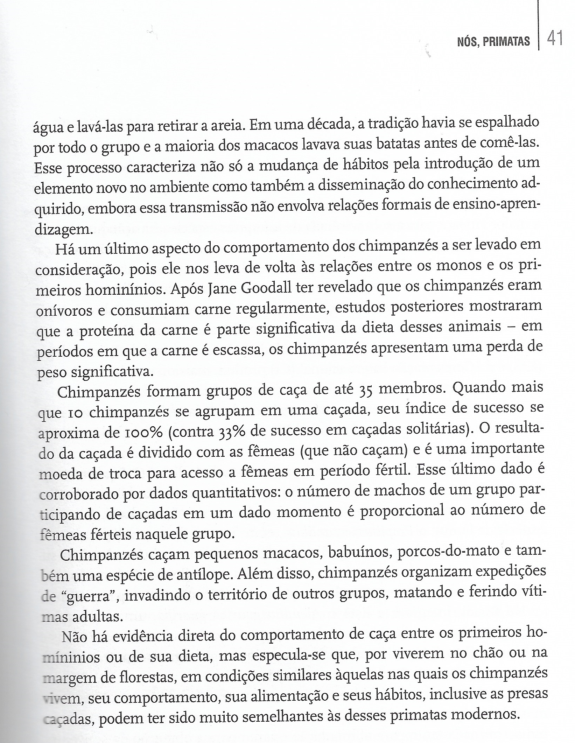
LGN 0321

